Slide 1




UBND QUẬN KIẾN AN
TRƯỜNG TIỂU HỌC LÝ TỰ TRỌNG
TOÁN 4
BÀI HỌC STEM:
HÌNH BÌNH HÀNH, HÌNH THOI BIẾN HOÁ
Giáo viên: VŨ THỊ NGỌC
Lớp : 4A

Slide 2










Hoạt động 1: Mở đầu (Xác định vấn đề)
a. Khởi động:

Slide 3

Bài học Stem
HÌNH BÌNH HÀNH, HÌNH THOI BIẾN HÓA

Slide 4
Hoạt động 2: Đề xuất ý tưởng và cách làm “Hình bình hành, hình thoi biến hóa”

Slide 5


Thử thách STEM
+ Thiết kế và chế tạo một hình bình hành biến hóa được nhiều hình bình hành khác nhau.
? Hình bình hành biến hóa cần đảm bảo những tiêu chí nào?

Slide 6
Có thể biến đổi thành nhiều hình bình hành khác nhau, với độ dài các cạnh từ 15cm đến 25cm
1
2
Có thể dùng để vẽ các đường thẳng song song
Tiêu chí
3
Có thể thu gọn khi không sử dụng
4
Chắc chắn, sử dụng được nhiều lần

Slide 7




Slide 8



Slide 9

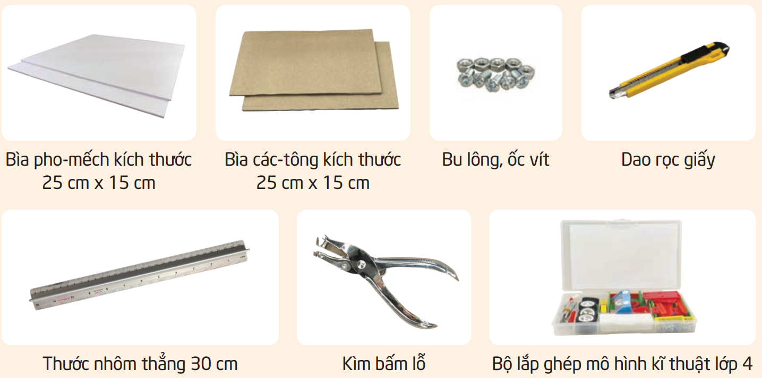

Sáng chế STEM
1. Vật liệu và dụng cụ

Slide 10

Sáng chế STEM
1. Vật liệu và dụng cụ
Sử dụng bộ lắp ghép mô hình kĩ thuật lớp 4 tạo hình chữ nhật và xoay các thanh rồi ghi nhận kết quả.

Slide 11
Có thể biến đổi thành nhiều hình bình hành khác nhau, với độ dài các cạnh từ 15cm đếnn 25cm
1
2
Có thể dùng để vẽ các đường thẳng song song
Tiêu chí
3
Có thể thu gọn khi không sử dụng
4
Chắc chắn, sử dụng được nhiều lần

Slide 12

Sáng chế STEM
2. Tiến trình thực hiện
a) Lên ý tưởng
Từ yêu cầu của thử thách STEM và cách sử dụng bộ lắp ghép mô hình kĩ thuật lớp 4, hãy phác thảo hình bình hành biến hoá.
Lưu ý:
  Bản phác thảo cần có bộ phận để xoay cạnh hình bình hành
  quanh đỉnh, số thanh cần sử dụng, độ dài các thanh, vị trí đục lỗ
  và ghi chú thích phù hợp.

Slide 13
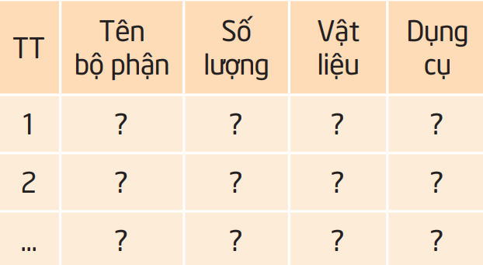
Sáng chế STEM
2. Tiến trình thực hiện
b) Lựa chọn vật liệu, dụng cụ và thiết kế chi tiết
Dựa trên ý tưởng thiết kế, hãy lựa chọn các vật liệu, dụng cụ phù hợp để làm hình bình hành biến hoá và điền thông tin theo bảng bên.

Slide 14
Sáng chế STEM
2. Tiến trình thực hiện
c) Chế tạo sản phẩm
– Phân công nhiệm vụ trong nhóm.
– Làm các bộ phận và đục lỗ, nối với nhau theo bản thiết kế.

Slide 15
Sáng chế STEM
2. Tiến trình thực hiện
d) Thử nghiệm, điều chỉnh và hoàn thiện sản phẩm
– Thử nghiệm dụng cụ để tạo nhiều hình bình hành khác nhau; vẽ hai đường thẳng song song lên giấy không kẻ ô.

Slide 16
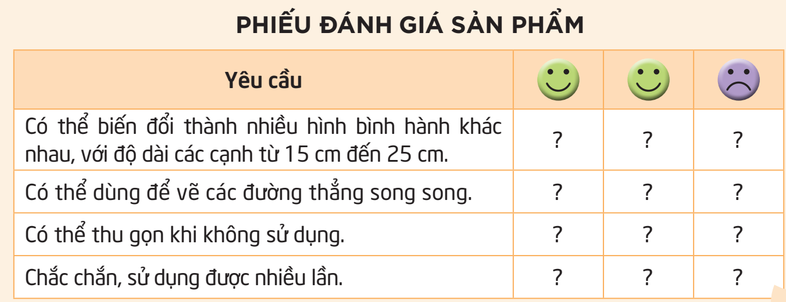
Sáng chế STEM
2. Tiến trình thực hiện
d) Thử nghiệm, điều chỉnh và hoàn thiện sản phẩm
– Đánh giá sản phẩm theo các yêu cầu, điều chỉnh và hoàn thiện sản phẩm nếu cần.

Slide 17
Sáng chế STEM
2. Tiến trình thực hiện
e) Báo cáo, trình diễn
– Mỗi nhóm cử một đại diện giới thiệu công dụng của sản phẩm. Biểu diễn cách sử dụng sản phẩm để biến đổi thành nhiều hình bình hành khác nhau và vẽ hai đường thẳng song song.
– Chia sẻ, giới thiệu về sản phẩm của nhóm em.
– Bình chọn cho nhóm có sản phẩm đáp ứng tốt các yêu cầu và có phần chia sẻ hay nhất.

Slide 18



Slide 19

Hãy sử dụng “Hình bình hành, hình thoi biến hóa” để vẽ hai đường thẳng song song

Slide 20
XIN CHÀO
VÀ HẸN GẶP LẠI!

